Slide 1
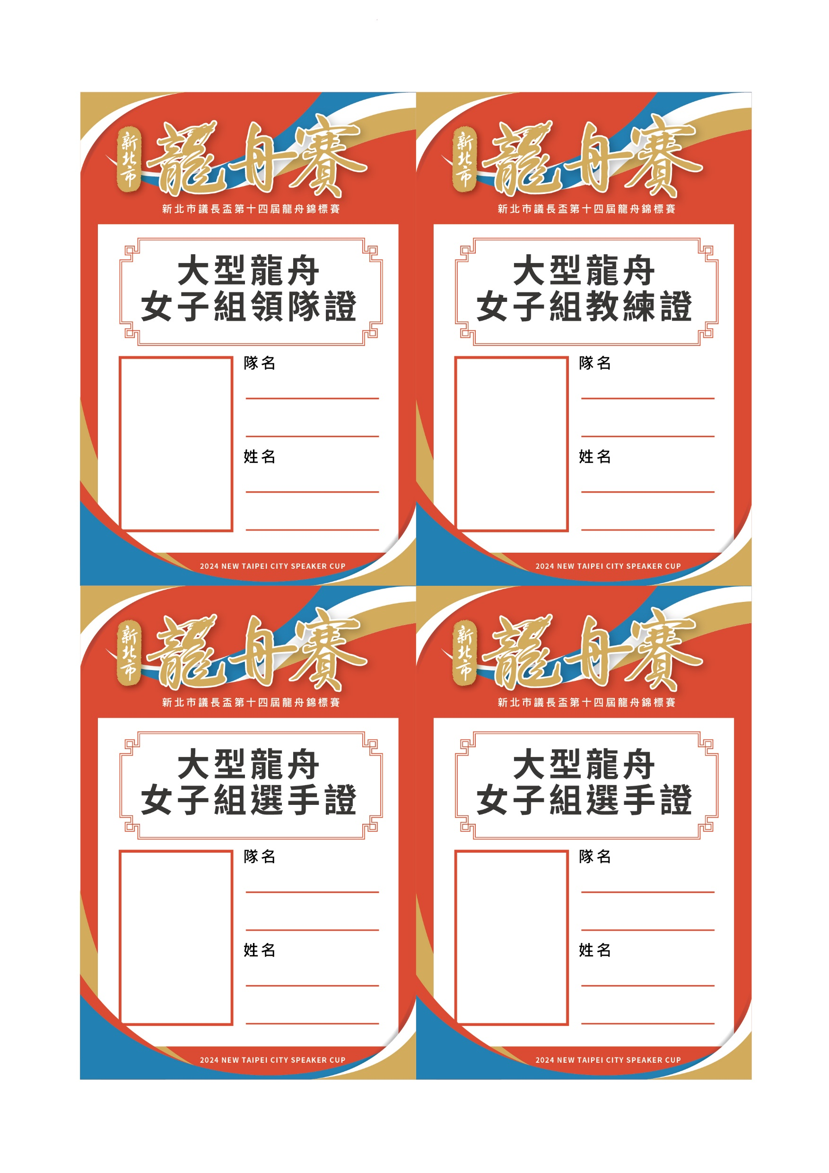
照片
新北議會
照片
新北議會
王大明
王大明
照片
新北議會
照片
新北議會
王大明
王大明

Slide 2
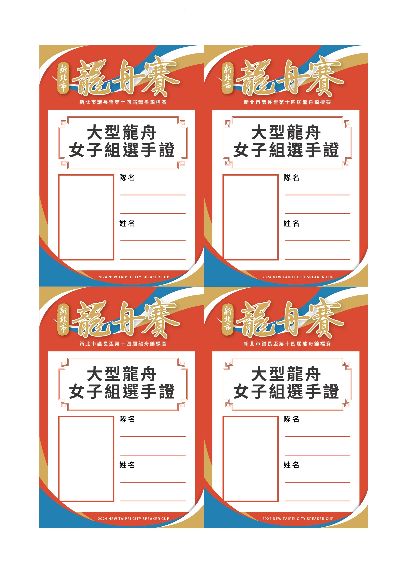
照片
新北議會
照片
新北議會
王大明
王大明
照片
新北議會
照片
新北議會
王大明
王大明

Slide 3
照片
新北議會
照片
新北議會
王大明
王大明
照片
新北議會
照片
新北議會
王大明
王大明

Slide 4
照片
新北議會
照片
新北議會
王大明
王大明
照片
新北議會
照片
新北議會
王大明
王大明

Slide 5
照片
新北議會
照片
新北議會
王大明
王大明
照片
新北議會
照片
新北議會
王大明
王大明

Slide 6
照片
新北議會
照片
新北議會
王大明
王大明
照片
新北議會
照片
新北議會
王大明
王大明

Slide 7
照片
新北議會
王大明

